Slide 1
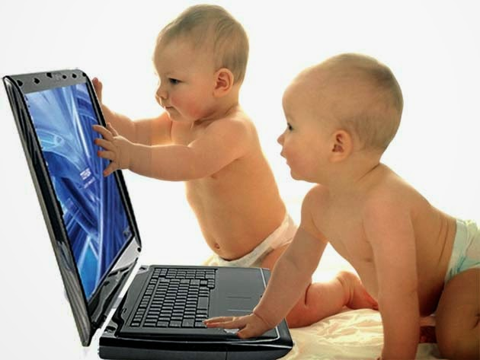
Mas Allá del Salón de Clases : los nuevos momentos de aprendizaje
por Ana Velarde

Slide 2
CONOCEREMOS ACERCA DE :
Aspectos conceptuales implicados en una investigación dedicada a probar en la práctica escolar las ventajas de los nuevos ambientes de aprendizajes como forma de organizar el proceso de enseñanza para educar a la generación net.
Se enfatizan los retos que se presentan al emplear las TIC en la educación y se presenta el Enfoque y Prueba AEI como instrumentos en que se operacionalizan,las variables más importantes a tener presentes, y que constituyen en la práctica un instrumento de acción para la introducción e integración de las TIC en los procesos de enseñanza y aprendizaje

Slide 3
Generación net, nuevos ambientes de aprendizajes, TIC, internet, software educativo, hipermedia,
hipertexto, simuladores

Slide 4
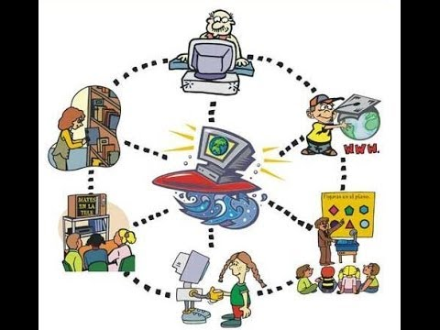
La sociedad contemporánea se caracteriza por la tecnología
Elsiglo XX le aportó a la sociedad entre otras cosas la aceleración del cambio tecnológico
y como parte del mismo, la extraordinaria revolución en la informática y
en las comunicaciones.
Las tecnologías de la información y de las comunicaciones conocidas como
TIC, promueve una influencia trascendental en sus vidas y forma ciudadanos en avanzada.

Slide 5
PECULIARIDADES DE LA GENERACIÓN NET
Los miembros de esta generación:
son tecnofílicos. Siente una atracción aveces sin medida por todo lo relacionado con las nuevas tecnologías, por conocerlas,emplearlas y poseerlas. perciben que con las TIC es posible la satisfacción de sus necesidades de entretenimiento y diversión, comunicación, información por qué no lo sería posible también, de formación. poseen una asombrosa capacidad de adaptación en toda actividad que implica el empleo de las TIC, en particular la computadora y el internet. los nets se caracteriza por un desbordante "apetito por lo nuevo". El empleo de la computadora y el internet propicia por ejemplo la actividad independiente, la bservación, la exploración y la búsqueda, la comparación, la selección, el ordenamiento y la clasificación, todo esto como parte de un proceso: el procesamiento de la información y con el toda una serie de operaciones mentales como el análisis y la síntesis, y la abstracción y la generalización.

Slide 6
IMPLICACIONES EDUCATIVAS
Se requiere del empleo de las TIC en la educación de la generación net.
Las TIC propician nuevas formas de aprender que, por supuesto, no sustituyen a las tradicionales, lo que hacen es ampliar y enriquecer las posibilidades de educación.
Usamos los recursos, tanto los recientes como los que no lo son, en su combinación e integración, en el respeto a su código propio de comunicación y sobre todo en el empleo pedagógico, didáctico, que hacemos de cada uno y de todos, integrados como un sistema.

Slide 7
Los nuevos ambientes de aprendizajes
son una forma de organizar el proceso de enseñanza presencial y a distancia que implica el empleo de tecnología.
Forma de organización centradaen el alumno que fomenta su auto aprendizaje, la construcción social de su conocimiento, y como parte de este proceso, el desarrollo de su pensamiento crítico y creativo mediante el trabajo en equipo y con las TIC seleccionadas como idóneas por la naturaleza del contenido y los objetivo en pos de su formación comociudadano.

Slide 8
EL ENFOQUE "AEI"
Saber integrar las tecnologías de manera natural al proceso de aprendizaje de una asignatura. La tecnología no es algo que deba ser añadido, extra, o de "moda". Se debe justificar su empleo para el logro de objetivos de aprendizaje.
el reto más importante no sea el A, del acceso, niel E, del empleo, sino la I del diseño pedagógico de los contenidos, que no se debe imitar a brindar información, debe además contemplar el desarrollo de habilidades, tanto las predominantemente cognitivas como las socio afectivos, y por último y no menos importante, valores y actitudes.

Slide 9
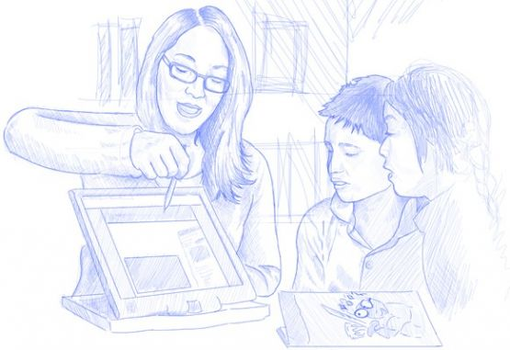
EL DISEÑO DIDÁCTICO
El diseño de nuevos ambientes de aprendizaje debe contemplar el empleo delas TIC acorde de las potencialidades
de estos recursos para lograr mayor participación, interactividad alumno-contenido de enseñanza e
interacción alumno-alumno y alumno-maestro, relaciones de colaboración y una función del maestro comomediador.
Los hipertextos e hipermedia son idóneos para el procesamiento de la información. el Internet y el correo
electrónico propicia la comunicación entre el que enseña y el que aprende y entre estos últimos.
sus ventajas competitivaspara enseñar mejor determinados temas, dados entre otros factores
los objetivos de aprendizajes planteados.

Slide 10
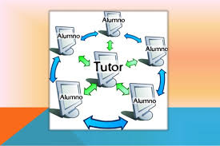
LA PRUEBA "AEI"
Las respuestas a las preguntas de la Prueba AEI, nos pueden ayudar a crear una situación de aprendizaje centrada en el alumno, en su estudio independiente yen un aprendizaje cooperativo empleando tecnología. De hecho la Prueba consiste en un conjunto de preguntas a contestarse a partir del Enfoque AEI que promueve una reflexión para una mejor práctica educativa. Entre otros aspectos la Prueba contempla:
El diseño de nuevos ambientes de aprendizaje
La finalidad es optimizar todos los componentes del proceso de
aprendizaje-enseñanza, en aras de la formación del estudiante.

Slide 11
Los retos son varios, más de índole pedagógico que tecnológico. El reto mayores hacer posible que ese producto del ingenio humano, lejos de convertirse en un
boomerang contra su propia inteligencia y creatividad, permita el despliegue de sus potencialidades primordiales: la de pensar y sentir, crear e innovar, descubrir ytransformar

